Slide 1
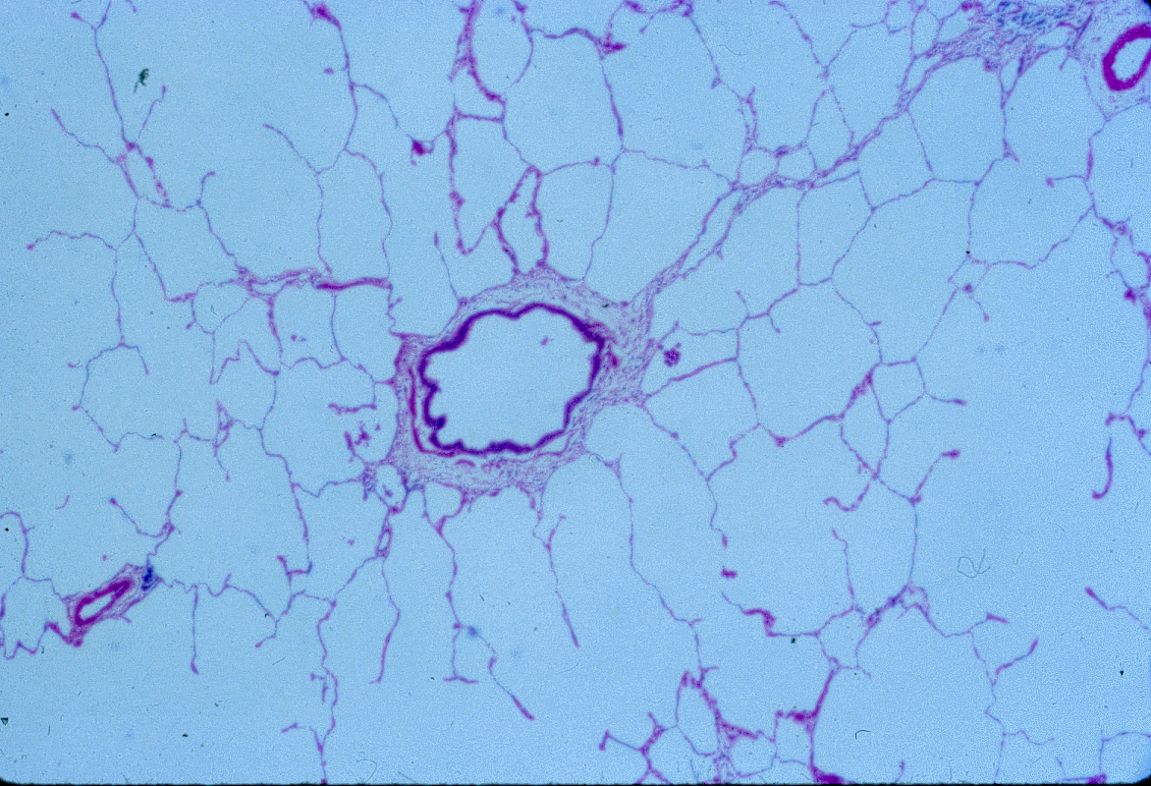
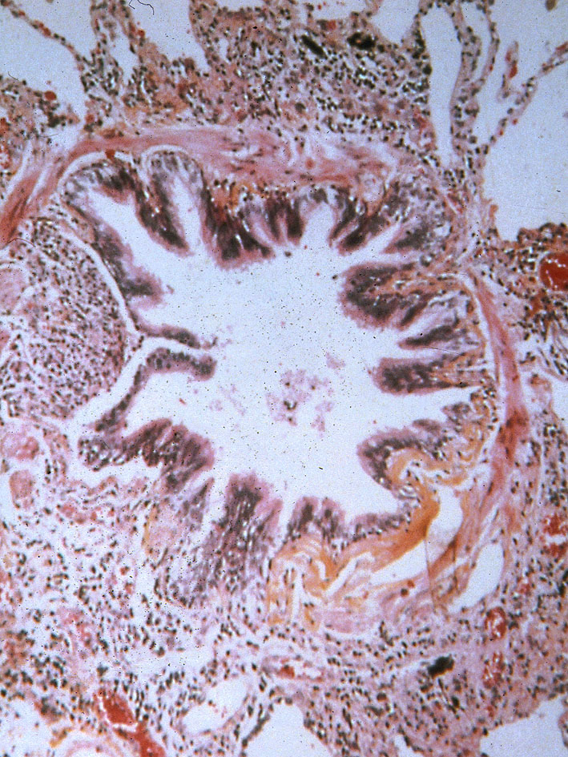
BPCO
ASMA BRONCHIALE

Slide 2
Asma bronchiale:
L’asma è una malattia infiammatoria cronica delle vie aeree caratterizzata da:
Episodi ricorrenti di dispnea, respiro sibilante, tosse e senso di costrizione toracica
Ostruzione bronchiale (di solito reversibile
spontaneamente o dopo trattamento farmacologico*)
Iperreattività bronchiale
Infiltrazione di cellule infiammatorie, rilascio di mediatori e rimodellamento strutturale vie aeree
*reversibilità si misura con salbutamolo-> aumento 200mL (12%) del FEV₁ rispetto valore basale

Slide 3
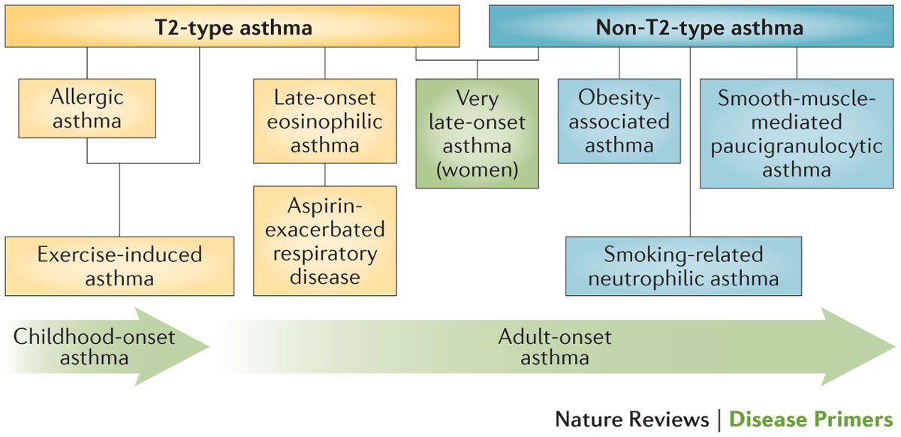
SUB-FENOTIPI DI ASMA
Holgate ST et al. Nature Rev Dis Primers 2015a

Slide 4
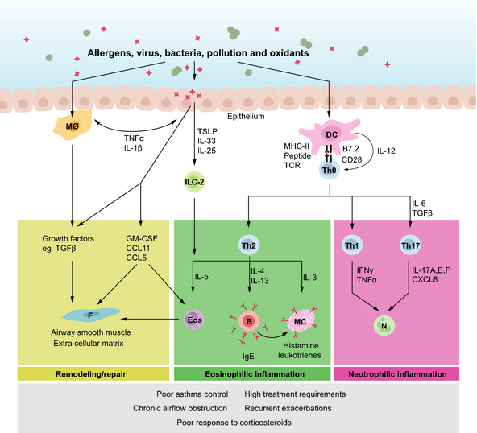
Flogosi e rimodellamento delle vie aeree nell’asma
Chung KF. J Intern Med 2016
Notes:
Pathophysiological mechanisms in asthma illustrated by the interactions between resident and inflammatory cells and the external environment. The importance of the T helper type 2 (Th2) cells is shown by the contribution of Th2 cytokines IL‐4, IL‐5 and IL‐13 to eosinophilic inflammation and IgE production. Innate lymphoid cell type 2 (ILC‐2) may also contribute to the production of IL‐5 and IL‐13, and Th1 and Th17 cells to a more neutrophilic inflammation. Airway wall remodelling and repair are also important processes that could be driven by Th2 cytokines as well as by growth factors and cytokines derived from epithelial cells and macrophages.
© IF THIS IMAGE HAS BEEN PROVIDED BY OR IS OWNED BY A THIRD PARTY, AS INDICATED IN THE CAPTION LINE, THEN FURTHER PERMISSION MAY BE NEEDED BEFORE ANY FURTHER USE. PLEASE CONTACT WILEY'S PERMISSIONS DEPARTMENT ON PERMISSIONS@WILEY.COM OR USE THE RIGHTSLINK SERVICE BY CLICKING ON THE 'REQUEST PERMISSION' LINK ACCOMPANYING THIS ARTICLE. WILEY OR AUTHOR OWNED IMAGES MAY BE USED FOR NON-COMMERCIAL PURPOSES, SUBJECT TO PROPER CITATION OF THE ARTICLE, AUTHOR, AND PUBLISHER.

Slide 5
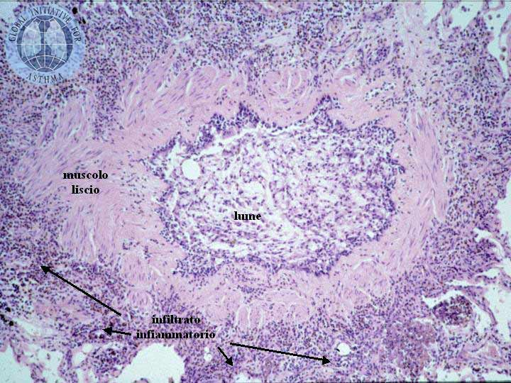
Principali caratteristiche anatomo-patologiche dell’asma bronchiale (bronco di medio calibro)
Notes:
Quadro anatomo-patologico della morte per asma. In questa via aerea periferica si può notare che il lume è completamente ostruito da muco e detriti cellulari. La parete del bronchiolo presenta un aumento dell’area occupata dal muscolo liscio, ectasia dei vasi ed un marcato infiltrato infiammatorio, costituito prevalentemente da granulociti eosinofili.

Slide 6
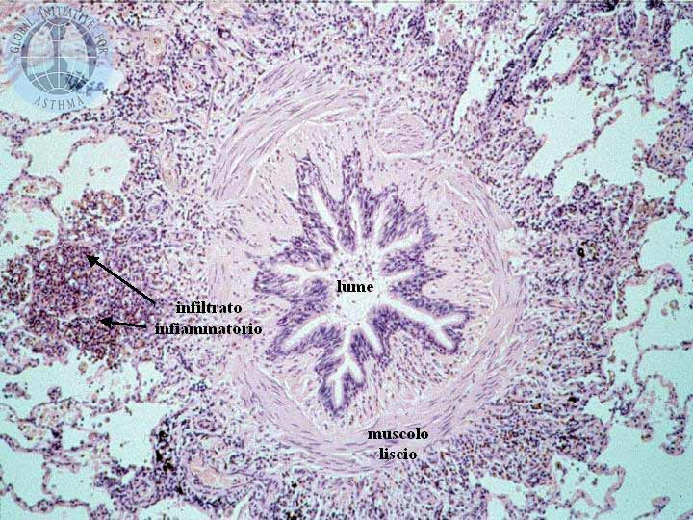
Principali caratteristiche anatomo-patologiche dell’asma bronchiale (bronco di piccolo calibro)
Notes:
Quadro anatomo-patologico della morte per asma. In questa via aerea periferica si può osservare che il calibro della via aerea è notevolmente ridotto per contrazione del muscolo liscio bronchiale. La parete del bronchiolo presenta un aumento dell’area occupata dal muscolo liscio, ectasia dei vasi ed un marcato infiltrato infiammatorio, costituito prevalentemente da granulociti eosinofili.
Quadro anatomo-patologico della morte per asma. In questa via aerea periferica si può notare che il lume è completamente ostruito da muco e detriti cellulari e che la parete del bronchiolo presenta un marcato infiltrato infiammatorio, costituito prevalentemente da granulociti eosinofili.

Slide 7
Diagnosi di asma
Anamnesi ed insieme dei sintomi
Esame obiettivo
Prove di funzionalità respiratoria
Spirometria
Test di reversibilità
Test di provocazione bronchiale aspecifico
Indagini per identificare i fattori di rischio e le comorbilità
Altre indagini per la fenotipizzazione
Notes:
Allergometriche > allergologiche o allergiche

Slide 8
Curve spirometriche tipiche di ostruzione bronchiale (prima e dopo broncodilatatore)
Nota: Ciascuna curva di VEMS rappresenta il valore più alto tra tre misurazioni consecutive

Slide 9
Un indice semplice di variazione del PEF
800
PEF piú alto (670)
700
600
PEF (L/min)
500
PEF piú basso alla mattina (570)
Mattina PEF
400
Sera PEF
300
0
7
14
Giorni
PEF minimo alla mattina (migliore % recente): 570/670 = 85%
(From Reddel , H.K. et al. 1995)
Notes:
9

Slide 10
IPERREATTIVITÀ BRONCHIALE Curve dose-risposta alla metacolina
70
70
PD₁₅FEV₁= 31 µg
PD₂₀FEV₁= 49 µg
PD₃₀FEV₁= 92 µg
ΔFEV₁%
ΔFEV₁%
60
60
50
50
40
40
30
30
20
20
10
10
40
120
240
400
800
1600
3200
40
120
240
400
800
1600
3200
Dose (µg di metacolina)
Dose (µg di metacolina)
Nel pannello di sinistra è raffigurata la curva dose-risposta del test alla metacolina in un soggetto normale e, nel pannello di destra, quella di un soggetto con asma.

Slide 11
Algoritmo per la diagnosi funzionale di asma
Sintomi: tosse, sibili, dispnea, intolleranza allo sforzo
Sospetto clinico di Asma
Spirometria
Test di broncostimolazione
no
Sindrome ostruttiva?
sì
Diagnosi alternative all’Asma
no
Iperreattività bronchiale?
Test di reversibilità
sì
Ostruzione reversibile?
Trattamento ex
adiuvantibus 4-6
settimane
sì
no
sì
no
Diagnosi di Asma
Diagnosi alternative all’Asma

Slide 12
Diagnosi differenziale dell’asma nell’adulto
Condizioni che causano sintomi simil-asmatici
Respiro sibilante – è generato da ostruzione del lume a qualunque livello del tratto respiratorio, inclusi narici, faringe, laringe (es. disfunzione delle corde vocali), trachea (tracheomalacia) e bronchi (es. inalazione di corpo estraneo)
Tosse – rinite, rinosinusite, reflusso gastroesofageo, bronchite eosinofila, farmaci (ACE-inibitori, betabloccanti), pertosse, tosse post virale.
Dispnea – BPCO, scompenso cardiaco, embolia polmonare, sarcoidosi
Condizioni che causano un quadro spirometrico di tipo ostruttivo
BPCO – storia di fumo di sigarette; può simulare l’asma, soprattutto in presenza di risposta parziale del broncodilatatore.
Bronchiectasie – causano infiammazione delle vie aeree e ostruzione al flusso; caratteristica: espettorato mucopurulento cronico
Bronchiolite costrittiva – caratterizzata da ostruzione concentrica del lume bronchiolare, consegue a malattie virali, inalazione di agenti nocivi, trapianto (midollo, polmone); può essere associata a polmone reumatoide o a malattia intestinale infiammatoria.
Ostruzione delle vie aeree centrali – causata da processi benigni e maligni a crescita endoluminale a qualunque livello delle vie aeree

Slide 13
Diagnosi differenziale dell’asma nell’adulto
Condizioni più frequenti
Disfunzione delle corde vocali, rinosinusite cronica
Broncopneumopatia cronica ostruttiva
Bronchiectasie
Condizioni meno frequenti
Scompenso cardiaco congestizio
Bronchiolite obliterante
Aspirazione di corpo estraneo nelle vie aeree
Tracheomalacia
Dilatazione aortica
Embolia polmonare
Reflusso gastroesofageo
Sindrome di Churg-Strauss
Eosinofilia polmonare
Sarcoidosi o altre adenopatie mediastiniche

Slide 14
Indagini aggiuntive (in sottogruppi)
Spirometria globale
Valutazione dell’insufflazione polmonare
Diffusione polmonare del CO
Diagnosi differenziale con BPCO
Studio delle piccole vie aeree (IOS)
Sproporzione tra sintomi e alterazioni spirometriche
Imaging toracico (Rx, TC)
Escludere altre patologie
Diagnosi differenziale con BPCO

